Slide 1
ИТОГИ ВНУТРЕННЕЙ СИСТЕМЫ ОЦЕНКИ КАЧЕСТВА ОБРАЗОВАНИЯ В СКГМИ (ГТУ)
Проректор по УРиКО Станкевич Г.В.
Руководитель сектора проектирования и разработки ОП Шелкунова Т.Г.

Slide 2
Качество образования - комплексная характеристика образовательной деятельности и подготовки обучающегося, выражающая степень их соответствия федеральным государственным образовательным стандартам, образовательным стандартам, федеральным государственным требованиям и (или) потребностям физического или юридического лица, в интересах которого осуществляется образовательная деятельность, в том числе степень достижения планируемых результатов образовательной программы;
Цель ВСОКО – внутренняя система оценки качества образования с последующим информированием заказчиков и потребителей образовательных услуг о степени соответствия качества предоставляемого образования требованиям ФГОС ВО/СПО.
Цель ВУК (внутриуниверситетский контроль) – контроль состояния образовательной системы университета, обеспечение её стабильности и конкурентоспособности; формирование единой централизованной базы данных для оптимизации управления учебным процессом и его корректировки в интересах повышения эффективности и качества профессиональной подготовки дипломированных специалистов; поиск резервов в повышении качества профессиональной подготовки дипломированных специалистов.

Slide 3
Конечный результат ВСОКО
Качество средств образовательного процесса
Качество потенциала педагогического состава
Качество потенциала обучающихся
Качество образовательного процесса
Качество образовательной программы
Качество управления образовательными процессами
Качество образовательных технологий

Slide 4
Этапы и технология ВСОКО
1 этап - аналитический
2 этап - диагностический
3 этап - мониторинговый
4 этап - коррекционный
5 этап - контрольный
6 этап - оценочный

Slide 5
Внутренняя оценка:
− мониторинг;
− контроль (соблюдения трудовой дисциплины, посещаемости аудиторных занятий, баз практик, промежуточной аттестации);
− экспертиза;
- самообследование (результаты доложены УС в 1 семестре, отчет о самообследовании вуза 2022 г.);
- входной, текущий контроль и промежуточная аттестация;
- социологические опросы (по внедрению системы наставничества);
- отчеты деканов и заведующих кафедрами, ректора;
- посещение занятий представителями администрации;
− аудит.

Slide 6
Структура ВСОК В СКГМИ (ГТУ)
РЕКТОРАТ
ПРОРЕКТОР ПО УРИКО
Отдел лицензирования, аккредитации и качества образования
Управление по учебной работе
Деканаты, МПК
Сектор проектирования и разработки образовательных программ
Руководители ОПОП
Кафедры
Учебно-методический совет

Slide 7
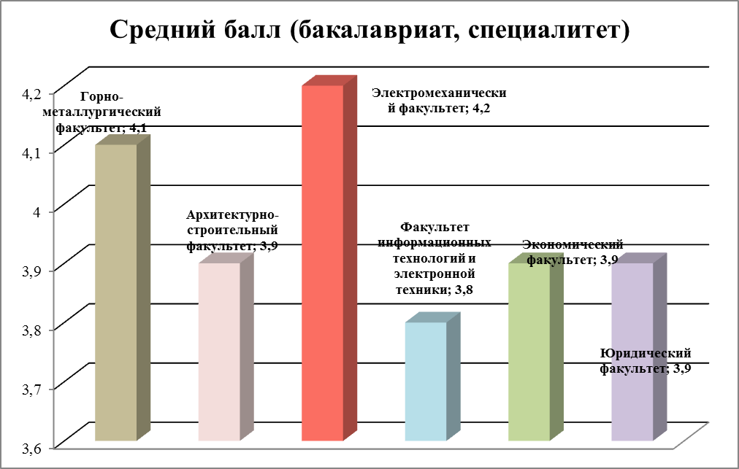
Результаты входного контроля

Slide 15
Итоги конкурса «Лучшая кафедра года» и «Лучший преподаватель года»
Выпускающие кафедры
Кафедра «Электроснажения промышленных предприятий» – диплом I степени. | Диплом 1 степени
Кафедра «Горное дело» | Диплом II степени.
Кафедра «Информационных технологий и систем» | Диплом III степени
Невыпускающие кафедры
Кафедра «Физико-математических дисциплин» | Диплом I степени.
Кафедра «История» | Диплом II степени.
Лучший профессор года
Голик Владимир Иванович профессор кафедры горного дела | Диплом 1 степени
Гончаров Игорь Николаевич профессор кафедры электронных приборов | диплом II степени.
Темираев Рустем Борисович профессор Кафедры технологии продуктов общественного питания | диплом III степени
Лучший доцент года
Босиков Игорь Иванович доцент кафедры нефтегазового дела | Диплом 1 степени
Дзгоев Алан Эдуардович доцент кафедры информационных технологий и систем - | Диплом II степени.
Тускаева Залина Руслановна доцент кафедры строительного производства | Диплом III степени
Старший преподаватель года
Берко Ирина Александровна старший преподаватель кафедры электроснабжения промышленных предприятий | Диплом 1 степени
Черчесова Алана Владимировна старший преподаватель кафедры технологии художественной обработки материалов | Диплом II степени.
Герасименко Татьяна Евгеньевна доцент кафедры теоретической и прикладной механики | Диплом I степени.
Ревазов Владимир Черменович доцент кафедры философии и социально-гуманитарных технологий | Диплом 1 степени.
Пилиева Дина Эдуардовна доцент кафедры философии и социально-гуманитарных технологий | Диплом II степени
Касаева Любовь Викторовна доцент кафедры философии и социально-гуманитарных технологий | Диплом III степени
Старший преподаватель
Геворкова Гаянэ Ивановна старший преподаватель кафедры философии и социально-гуманитарных технологий | Диплом 1 степени

